Slide 1
LUYỆN TẬP

Slide 2


Câu hỏi số 1. Nam châm điện có cấu tạo gồm
một lõi kim loại bên trong một ống dây dẫn có dòng điện chạy qua, các dây dẫn có lớp vỏ cách điện.
một lõi sắt bên trong một ống dây dẫn có dòng điện chạy qua, các dây dẫn có lớp vỏ cách điện.
một lõi vật liệu bất kì bên trong một ống dây dẫn có dòng điện chạy qua, các dây dẫn có lớp vỏ cách điện.
một lõi sắt bên trong một ống dây dẫn có dòng điện chạy qua, các dây dẫn không có lớp vỏ cách điện.

Slide 3
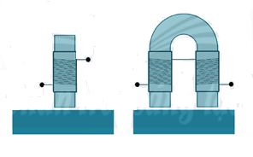
Câu hỏi số 2. Nếu ta thay nam châm thẳng bằng nam châm hình chữ U có lõi sắt cùng loại và giữ nguyên dòng điện thì
lực hút sẽ yếu đi.
lực hút sẽ mạnh lên.
lực hút không thay đổi vì dòng điện không thay đổi.
từ trường trong lõi sắt sẽ yếu đi vì phải chia làm hai.

Slide 4
Câu hỏi số 3. Nam châm điện có lợi thế hơn so với nam châm vĩnh cửu do nam châm điện
không phân chia cực Bắc và cực Nam.
mất từ tính khi không còn dòng điện chạy qua.
nóng lên khi có dòng điện chạy qua.
có kích cỡ nhỏ hơn nam châm vĩnh cửu.

Slide 5
Câu hỏi số 4.
Giải thích tại sao cần cẩu ở đầu giờ có thể tạo ra từ trường mạnh
(hút thanh sắt lớn).
Trả lời:
Sở dĩ cẩn cẩu có thể hút các vật nặng bằng sắt vì có dòng điện rất lớn đi qua nam châm điện tạo ra từ trường nên có lực hút mạnh.

Slide 6
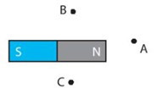
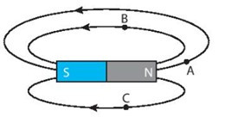
VẬN DỤNG
BÀI 1. Hãy vẽ các đường sức từ đi qua các điểm A, B, C

Slide 7
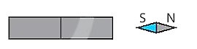
BÀI 2. Xác định cực của nam châm thẳng khi biết chiều của kim nam châm đặt tại vị trí như sau
Ta thấy thanh nam châm và kim nam châm đang hút nhau nên đầu bên phải là cực Bắc (N), đầu bên trái là cực Nam (S).

Slide 8
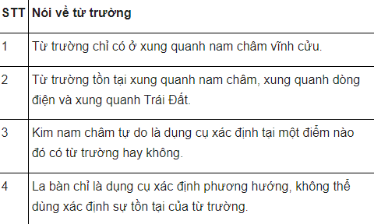
Bài 3. Những khẳng định sau sau đây về từ trường là đúng hay sai
1 – Sai vì từ trường có ở cả xung quanh nam châm điện, dòng điện,…
2 – Đúng
3 – Đúng
4 – Sai vì la bàn được sử dụng cả xác định sự tồn tại của từ trường.

Slide 9
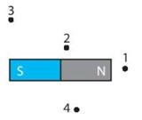
Bào 4. Lực từ tác dụng lên kim nam châm đặt tại vị trí nào trên Hình 19.6 là mạnh nhất?

Slide 10
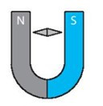
Bài 5. Xác định chiều của kim nam châm đặt ở giữa hai nhánh của nam châm hình chữ U như hình sau
Ta thấy kim nam châm đang nằm cân bằng trong từ trường của nam châm hình chữ U do cả hai đầu của nó đang bị hút về hai cực của nam châm chữ U. Vậy, ta xác định được đầu bên trái của kim nam châm là cực Nam, đầu bên phải là cực Bắc.

Slide 11


HƯỚNG DẪN VỀ NHÀ
5.1. Học bài cũ: Vẽ sơ đồ tư duy tóm tắt kiến thức về bài Từ trường.
+ Từ trường.
+ Khái niệm từ phổ, đường sức từ.
+ Dạng từ phổ của nam châm
+ Dạng đường sức từ của nam châm.
+ Chiều đường sức từ của nam châm.
+ Nam châm điện.
5.2. Chuẩn bị bài mới: Đọc trước bài 16. Từ trường của Trái đất

